Slide 1
Traumatisme du rachis cervical de la radiographie standards à l'IRM

Slide 2
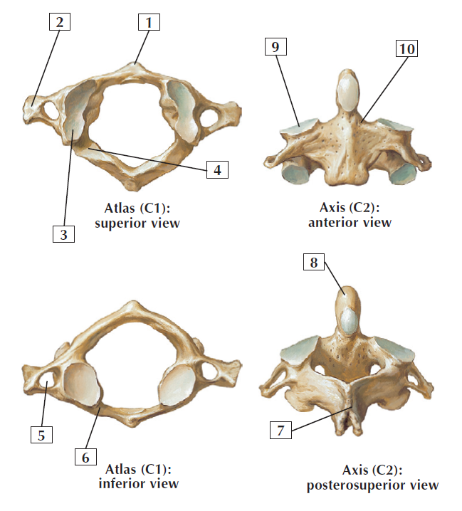
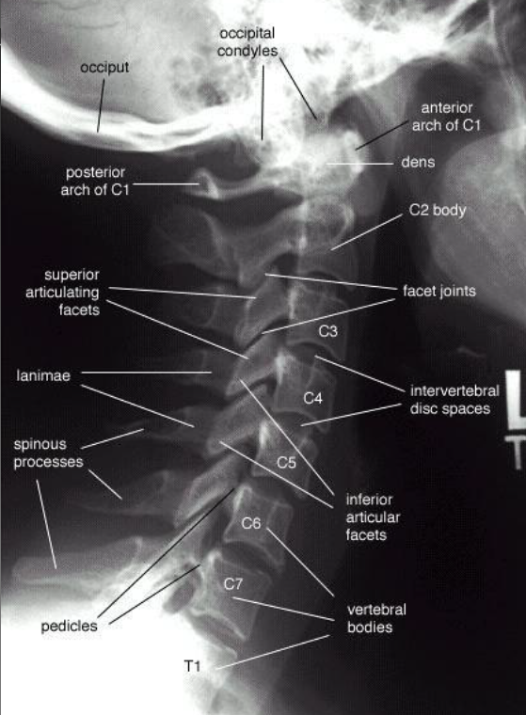
Radioanatomie du rachis cervical

Slide 3
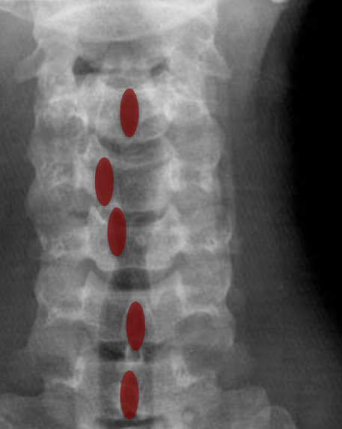
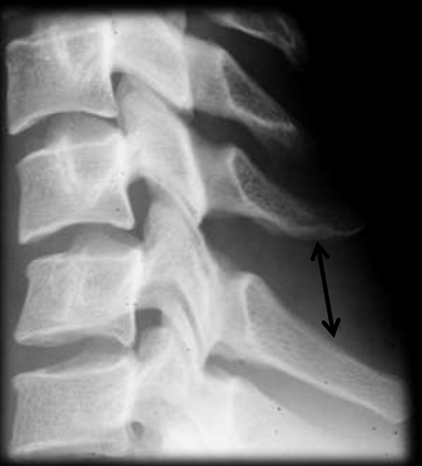
Entorse grave :
Chercher une augmentation de l’espace interépineux en incidence de profil.
Analyser l’alignement des épineuses:
Déviation des processus épineux du côté de la lésion

Slide 4
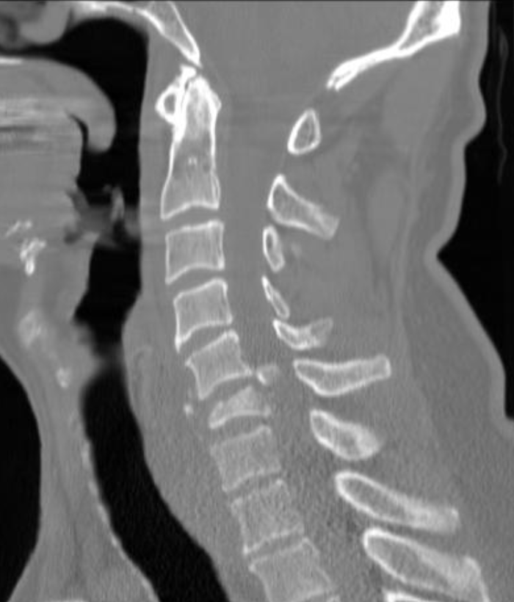
La TDM est aujourd’hui l'examen de première intention pour l’évaluation des fractures osseuses grâce à sa résolution fine et sa rapidité. Elle permet de détecter les fractures, subluxations.
fracture eclatemenet (Burst fracture) de C6 avec fragment osseux intra canalaire

Slide 5
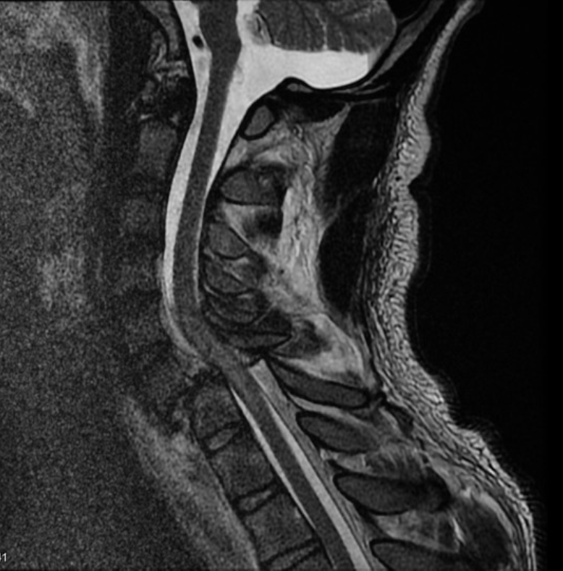
L’IRM permet une exploration complète des structures non osseuses : œdème médullaire, contusions, ruptures ligamentaires, hernies discales traumatiques, et hématomes pré vertébraux ou épiduraux. Elle évalue la stabilité du rachis cervical et oriente la stratégie thérapeutique, de l'immobilisation à l’intervention chirurgicale
Fracture de C6 avec luxation de C6 sur C7 responsible d’un contact de C7 avec le cordon medullaire qui est siege a ce niveau d ‘une anomalie de signal en hypersigsanl T2 et STIR evoquant une contusion medullaire

